Slide 1

02.1-1
아두이노 포트
입력의 종류
아두이노 포트를 통하여 신호를 입력해 하는 방법에 대해서 알아 봅니다.

Slide 2
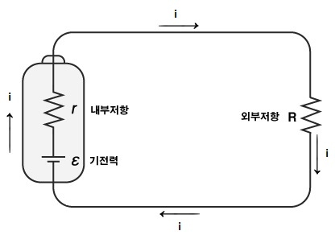
01.2
예제 실행해 보기
센서의 원리
센서는 일반적으로 외부조건의 변화에 따라서 내부 저항값이 변화합니다.
센서는 변화하는 저항값으로 아날로그 형태로 출력되는 경우가 많습니다.

Slide 3
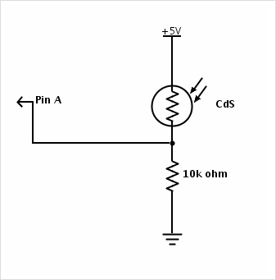
01.2
예제 실행해 보기
아날로그 입력
센서의 변화되는 값을 읽기 위해서는 아날로그 입력이 필요합니다.
아두이노는 6개의 아날로그 입력을 제공합니다.

Slide 4
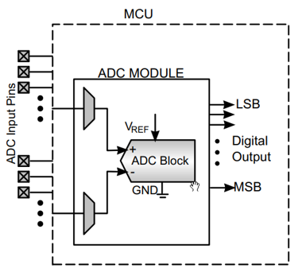
01.2
예제 실행해 보기
아날로그-디지털 변환기
아날로그의 값을 디지털로 읽기 위해서는 ADC(analog to digital converter) 장치가 필요합니다.
아두이노의 아날로그 포트는 각각에 ADC 장치가 연결되어 있습니다.

Slide 5
01.2
예제 실행해 보기
센서 인터페이스
센서의 값을 입력받기 위해서는 값의 유형에 따라 다양한 인터페이스가 존재합니다.
* 아날로그 입출력
* I2C
* SPI
* TTL
* 전용인터페이스

Slide 6
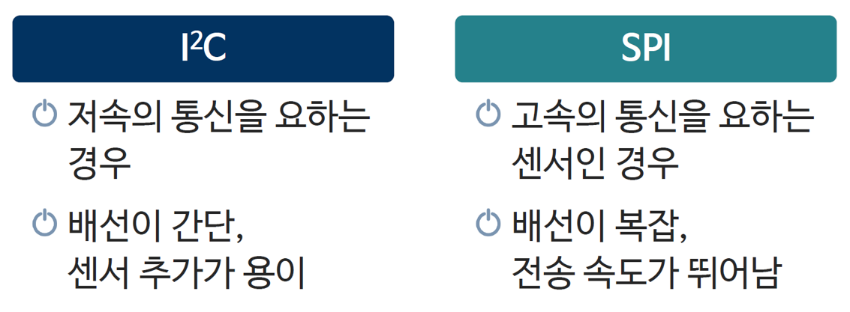
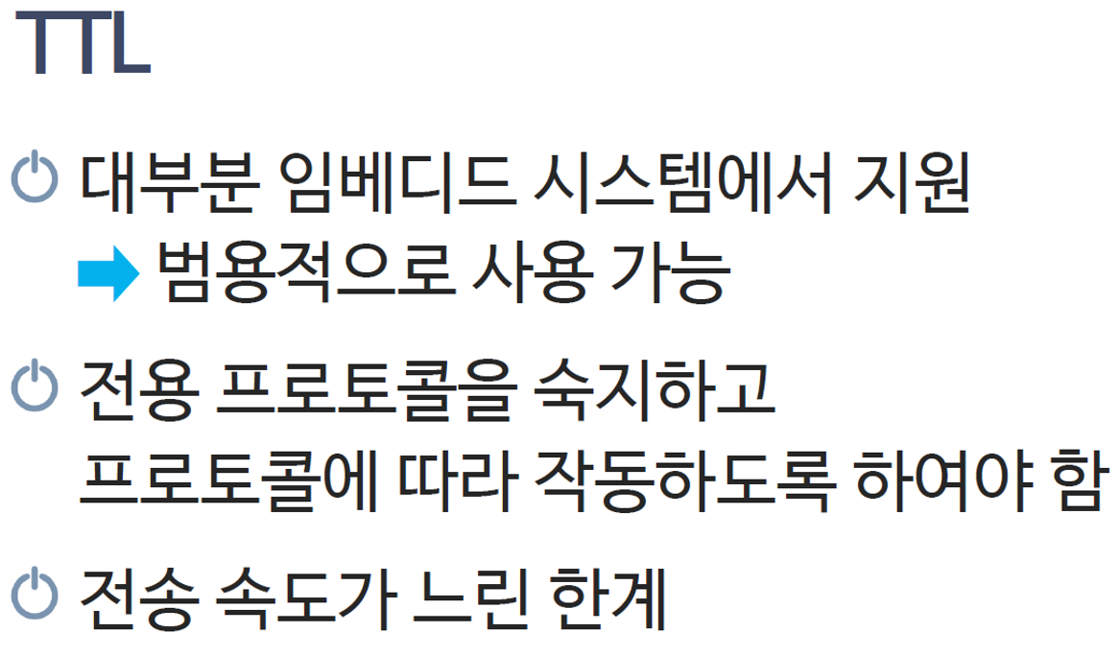
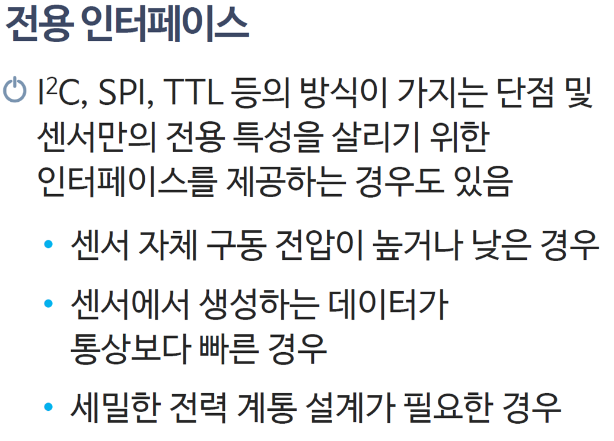
01.2
예제 실행해 보기

Slide 7
01.2
예제 실행해 보기

